Slide 1
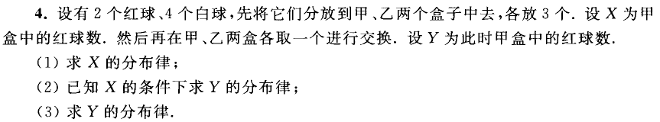
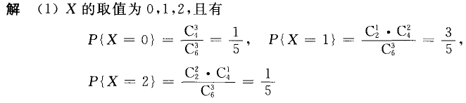
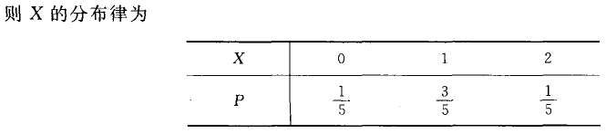
习题一 4
信息与软件工程学院 顾小丰
29－<number>

Slide 2

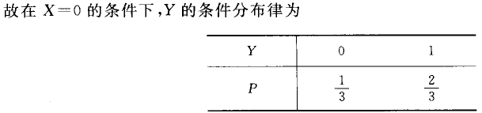
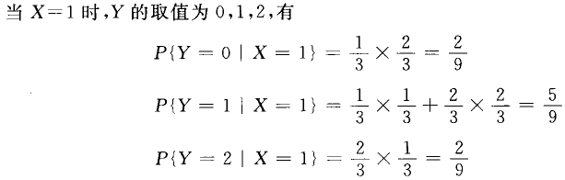
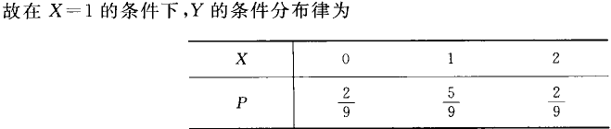
习题一 4
信息与软件工程学院 顾小丰
29－<number>

Slide 3

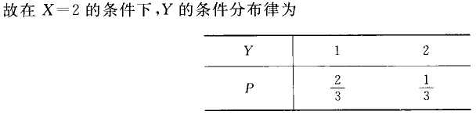
习题一 4
信息与软件工程学院 顾小丰
29－<number>

Slide 4
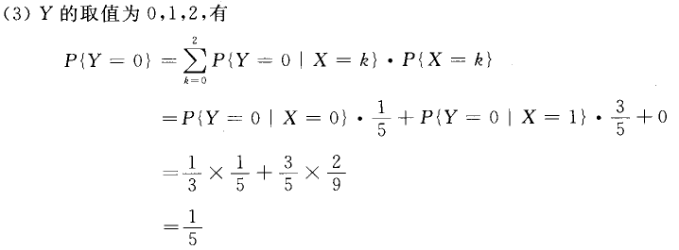

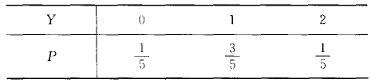
习题一 4
信息与软件工程学院 顾小丰
29－<number>

Slide 5

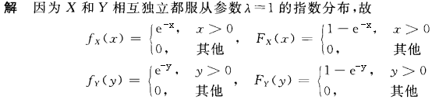
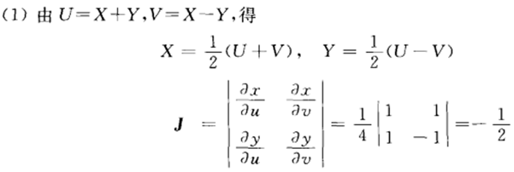

习题一 11
信息与软件工程学院 顾小丰
29－<number>

Slide 6



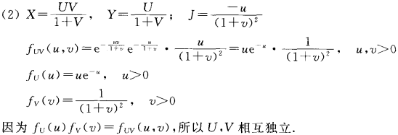
习题一 11
信息与软件工程学院 顾小丰
29－<number>

Slide 7


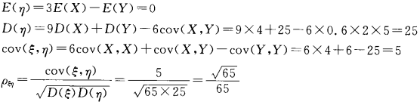
习题一 15
信息与软件工程学院 顾小丰
29－<number>

Slide 8
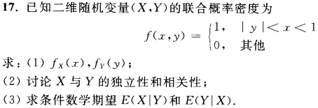
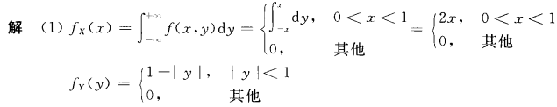
习题一 16
信息与软件工程学院 顾小丰
29－<number>

Slide 9
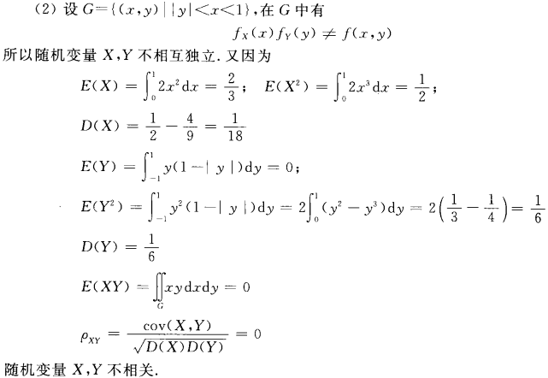
习题一 16
信息与软件工程学院 顾小丰
29－<number>

Slide 10
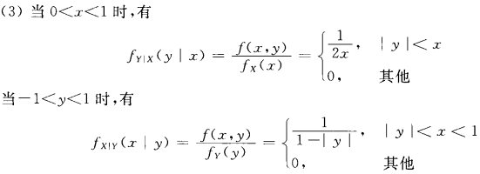
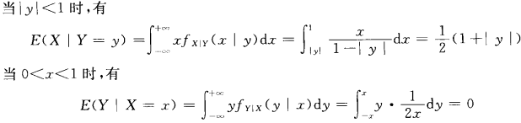
习题一 16
信息与软件工程学院 顾小丰
29－<number>

Slide 11

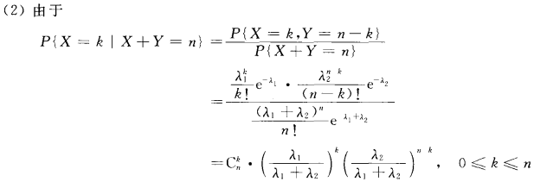
习题一 25
信息与软件工程学院 顾小丰
29－<number>

Slide 12
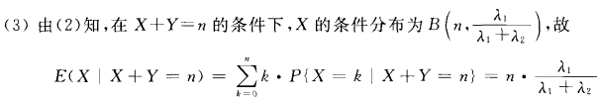
习题一 25
信息与软件工程学院 顾小丰
29－<number>

Slide 13
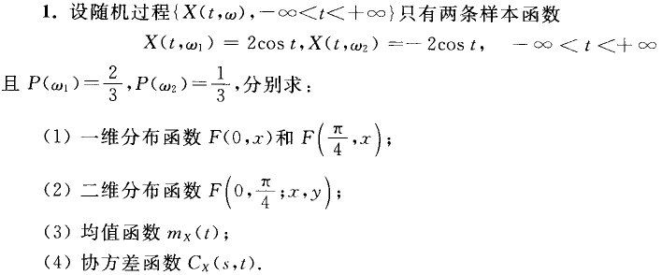

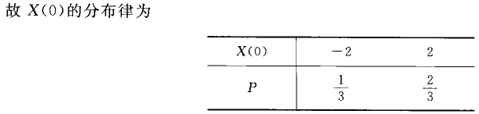
习 题 二 1
信息与软件工程学院 顾小丰
29－<number>

Slide 14
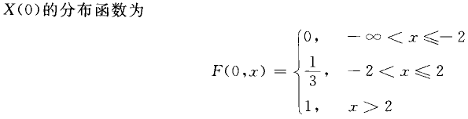
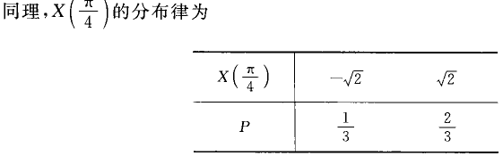
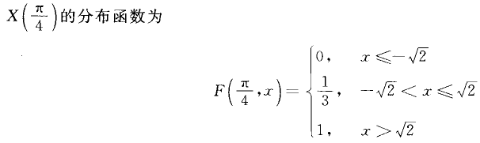
习 题 二 1
信息与软件工程学院 顾小丰
29－<number>

Slide 15
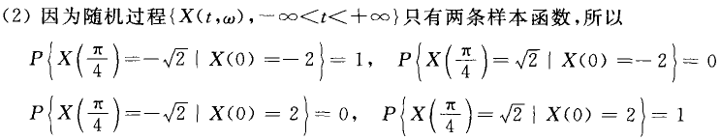
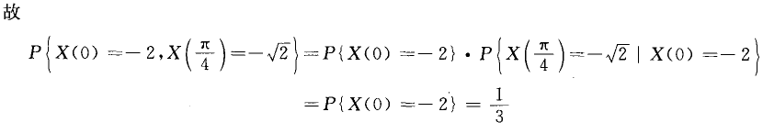
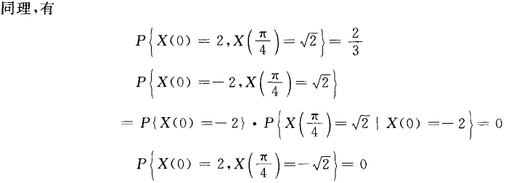
习 题 二 1
信息与软件工程学院 顾小丰
29－<number>

Slide 16
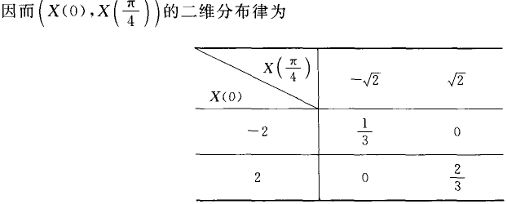
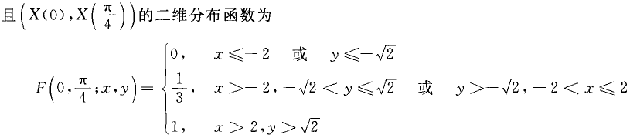
习 题 二 1
信息与软件工程学院 顾小丰
29－<number>

Slide 17
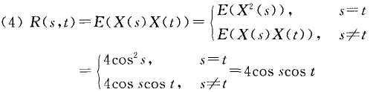


习 题 二 1
根据联合分布概率求解，即两个同为正或者同为负，2/3概率都为2coss/2cost，1/3概率为-2coss/-2cost
信息与软件工程学院 顾小丰
29－<number>

Slide 18
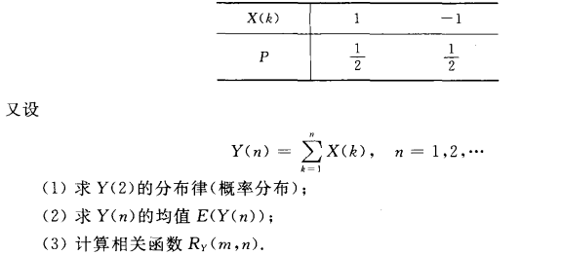
习 题 二 9
信息与软件工程学院 顾小丰
29－<number>

Slide 19
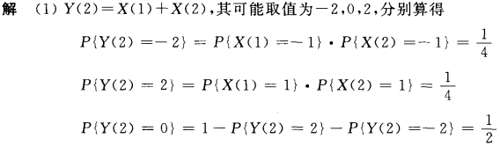
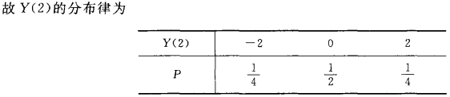

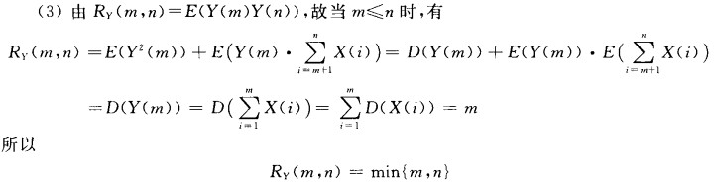
习 题 二 9
信息与软件工程学院 顾小丰
29－<number>

Slide 20




习 题 二 15
信息与软件工程学院 顾小丰
29－<number>

Slide 21
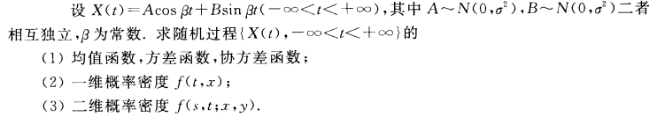
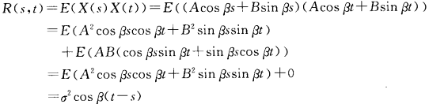
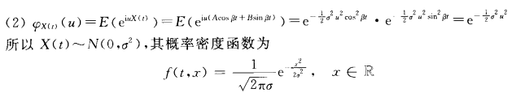
习 题 二 19
信息与软件工程学院 顾小丰
29－<number>

Slide 22
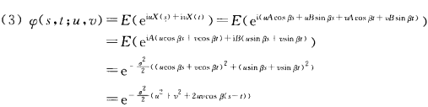
习 题 二 19
信息与软件工程学院 顾小丰
29－<number>

Slide 23
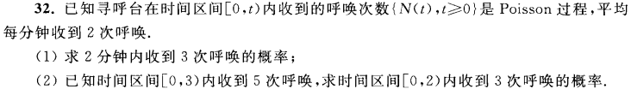
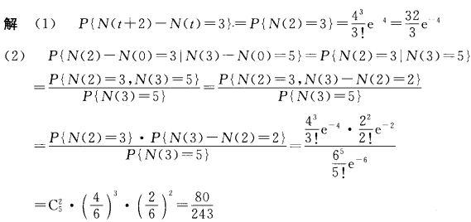
习 题 三 12
信息与软件工程学院 顾小丰
29－<number>

Slide 24
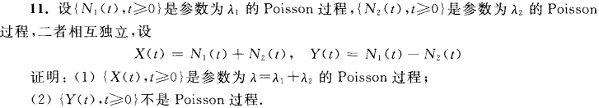
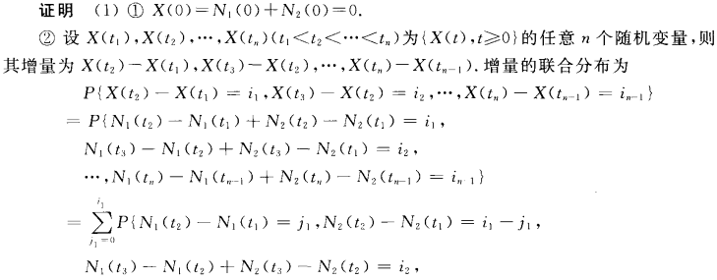
习 题 三 15
信息与软件工程学院 顾小丰
29－<number>

Slide 25
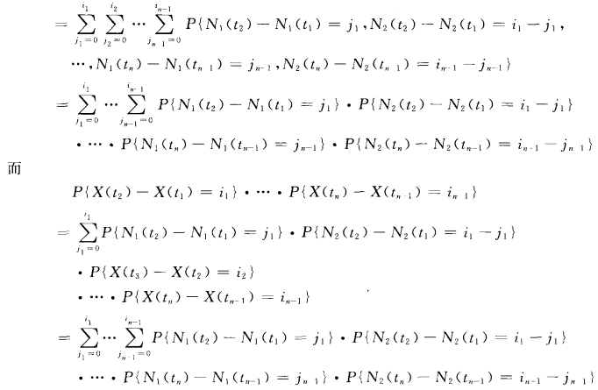
习 题 三 15
信息与软件工程学院 顾小丰
29－<number>

Slide 26
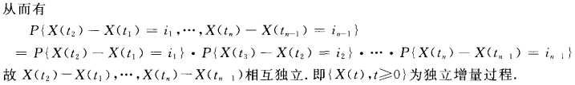
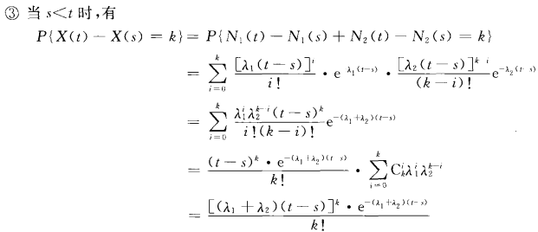
习 题 三 15
信息与软件工程学院 顾小丰
29－<number>

Slide 27
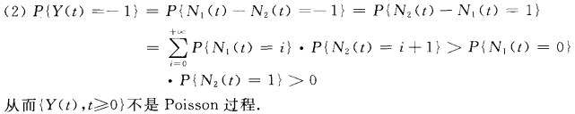
习 题 三 15
信息与软件工程学院 顾小丰
29－<number>

Slide 28

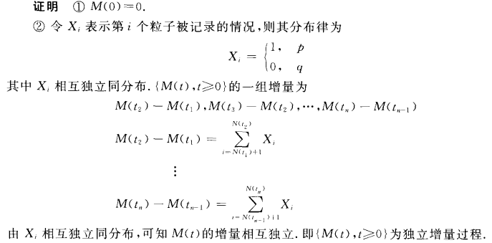
习 题 三 19
信息与软件工程学院 顾小丰
29－<number>

Slide 29
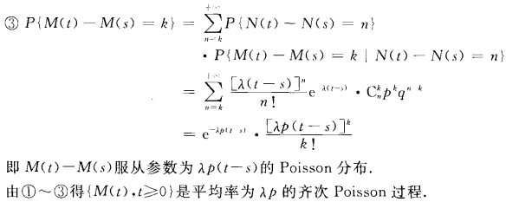
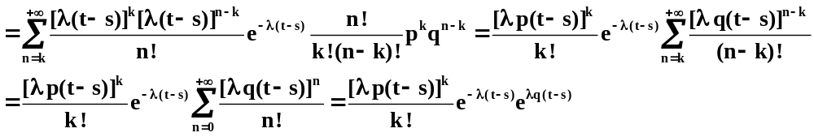
习 题 三 19
信息与软件工程学院 顾小丰
29－<number>

